Slide 1
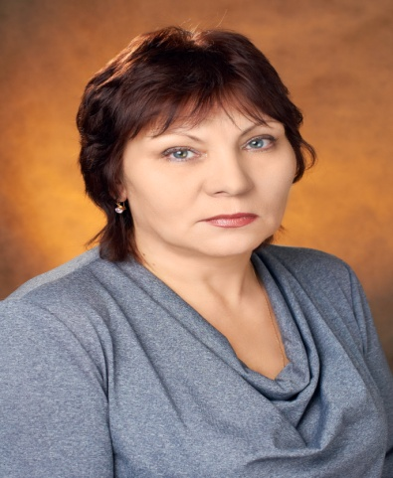
Муниципальное бюджетное общеобразовательное учреждение
«Средняя школа №4» г. Щекино
Мастер-класс
«Организация работы по
формированию метапредметных действий
при подготовке к ГИА по русскому языку и литературе в условиях реализации ФГОС»
(из опыта работы учителей русского языка и литературы высшей категории
Даниловой Ирины Анатольевны и Сачковой Ирины Викторовны)
15.12.2017

Slide 2
Направления работы:
1.Информационная (информационный стенд, инструкции по заполнению бланков, нормативно-правовая документация, инструктаж).
2.Содержательная (учебно-тренировочная) (формула эффективного действия: учебник – носитель содержания образования + технология обучения + технология оценивания).
3.Психологическая (состояние готовности – «настрой», внутренняя настроенность на определённое поведение, ориентированность на целесообразные действия, актуализация и приспособление возможности личности для успешных действий в ситуации сдачи экзамена).

Slide 3
Принципы подготовки к ГИА:
-систематический (обучение строится по определённой системе, каждый урок должен быть продуктивным, что выражается в глубоком понимании программного материала);
-тематический (эффективнее выстраивать такую подготовку, соблюдая принцип от простых типовых заданий к сложным);
-логический (на этапе освоения знаний необходимо подбирать материал в виде логически взаимосвязанной системы, где из одного следует другое. На следующих занятиях полученные знания способствуют пониманию нового материала);
-тренировочный (на консультациях учащимся предлагаются тренировочные тесты, выполняя которые дети могут оценить степень подготовленности к экзаменам);
-индивидуальный (на консультациях ученик может не только выполнить тест, но и получить ответы на вопросы, которые вызвали затруднение);
-временной (все тренировочные тесты следует проводить с ограничением времени, чтобы учащиеся могли контролировать себя - за какое время сколько заданий они успевают решить);
-контролирующий (максимализация нагрузки по содержанию и по времени для всех учащихся одинакова. Это необходимо, поскольку тест по своему назначению ставит всех в равные условия и предполагает объективный контроль результатов).

Slide 4
Современные технологии:
проблемное обучение;
развивающее обучение;
разноуровневое обучение;
личностно-ориентированные;
информационно-коммуникационные;
здоровьесберегающие;
-проектные методы обучения;
исследовательские методы обучения;
обучение в сотрудничестве (командная и групповая работа);
игровые методы.

Slide 5
Метапредметные результаты – это освоенные обучающимися межпредметных понятий и универсальных учебных действий (регулятивных, познавательных, коммуникативных), способность их использования в учебной, познавательной и социальной практике, самостоятельность планирования и осуществления учебной деятельности и организации учебного сотрудничества с педагогами и сверстниками, построение индивидуальной образовательной траектории.
Метапредметные УУД:
-познавательные (работа с информацией; работа с учебными моделями; использование знаково-символических средств, общих схем решения; выполнение логических операций сравнения, анализа, обобщения, классификации, установления аналогий, подведения под понятие);
-коммуникативные (речевая деятельность; навыки сотрудничества);
-регулятивные (управление своей деятельностью; контроль и коррекция; инициативность и самостоятельность).

Slide 6
Задания, предлагаемые обучающимся на итоговой аттестации, проверяют все виды компетенций:
лингвистическую (умение проводить элементарный лингвистический анализ языковых явлений);
языковую (практическое владение русским языком, его словарём и грамматическим строем, соблюдение языковых норм);
коммуникативную (владение разными видами речевой деятельности, умение воспринимать чужую речь и создавать собственные высказывания).

Slide 7
Виды диктантов:
словарный;
распределительный;
зрительный;
предупредительный;
выборочный;
творческий;
объяснительный;
свободный.

Slide 8
Самодиктант - запись по памяти заученных наизусть прозаических или стихотворных текстов с последующей проверкой. Используется в качестве приема обучения орфографии и пунктуации и контроля навыков и умений письменной речи.

Slide 9
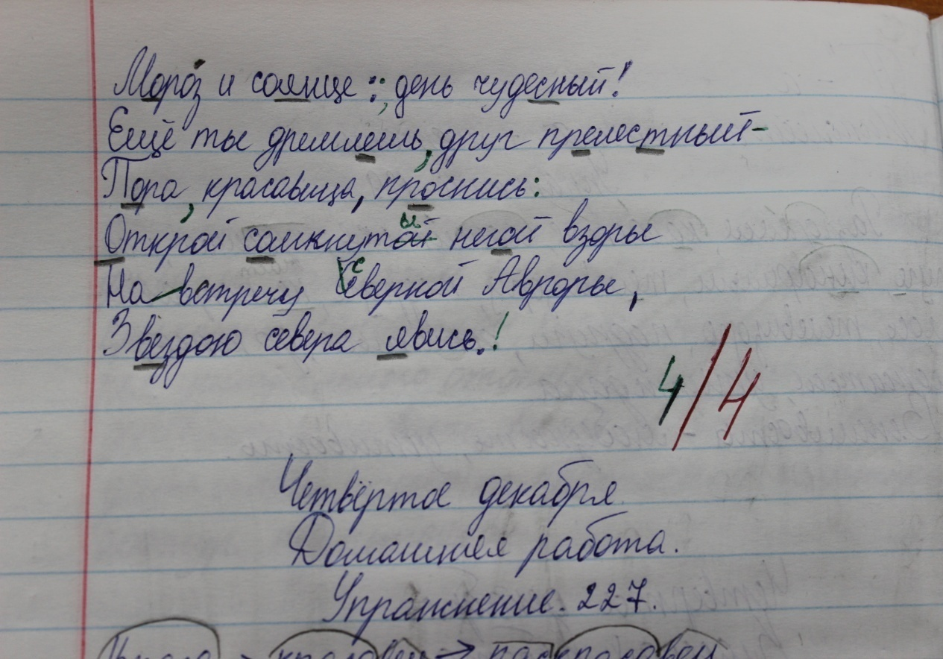
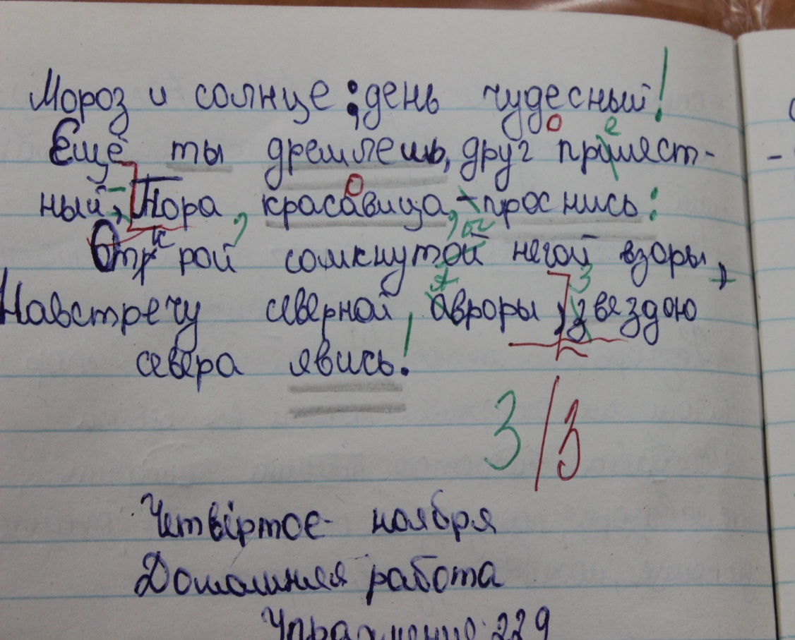

Slide 10
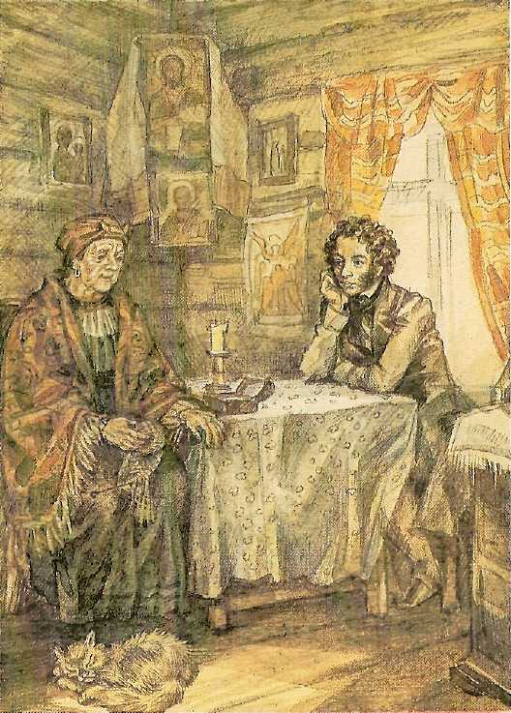
«Поэзия Пушкина – неиссякаемый источник, который, как в сказке поит «живою водою» всех, кто прикоснётся к нему»
Е.Евтушенко

Slide 12
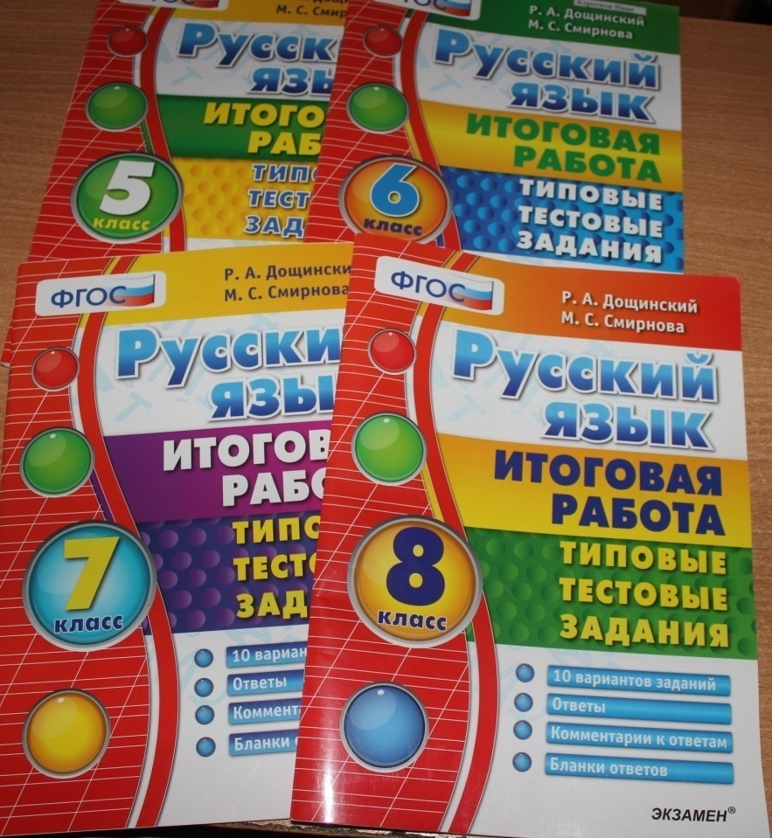
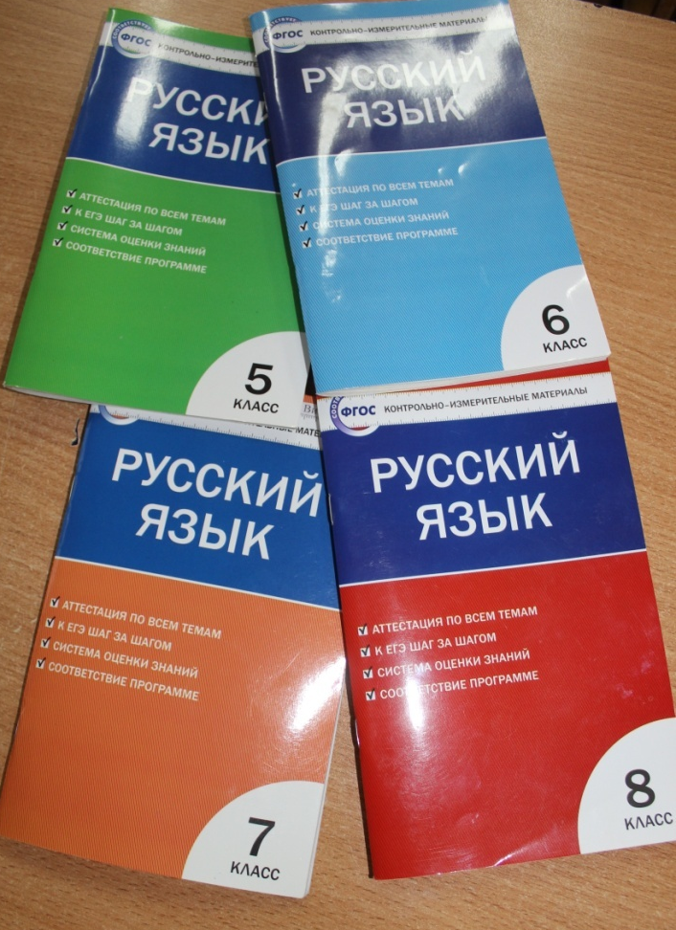
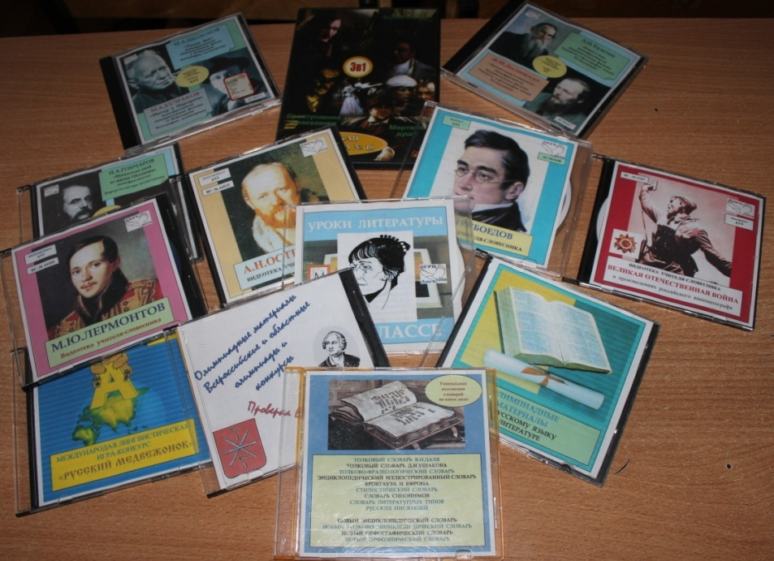

Slide 14
Зима!.. Крестьянин торжествуя,
На дровнях обновляет путь;
Его лошадка, снег почуя,
Плетётся рысью как-нибудь;
Бразды пушистые взрывая,
Летит кибитка удалая;
Ямщик сидит на облучке
В тулупе, в красном кушаке.
Вот бегает дворовый мальчик,
В салазки жучку посадив,
Себя в коня преобразив…
А.С.Пушкин

Slide 15
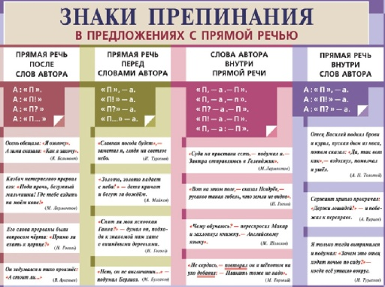
Разделы опорного конспекта
1. «Мудрые мысли» (высказывания о русском языке).
2. «Орфограммы».
3. «Пунктограммы».
4. «Учимся писать» (развитие речи).
5. «Схемы, таблицы, рифмованное правило, алгоритмы».
6. Словарь «Пиши правильно».
7. Словарь «Произноси правильно».

Slide 16
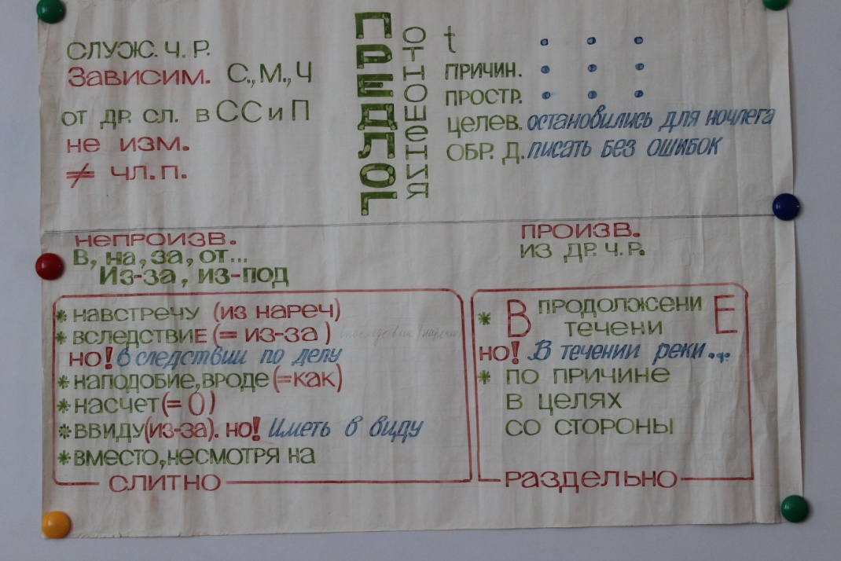
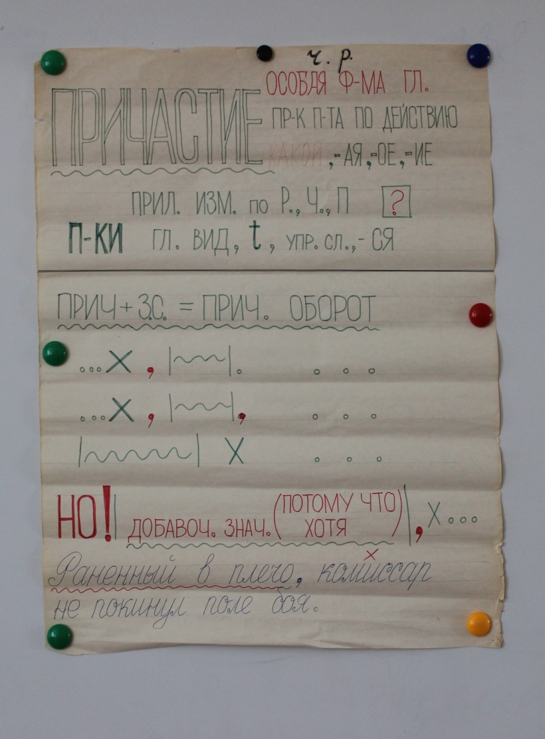
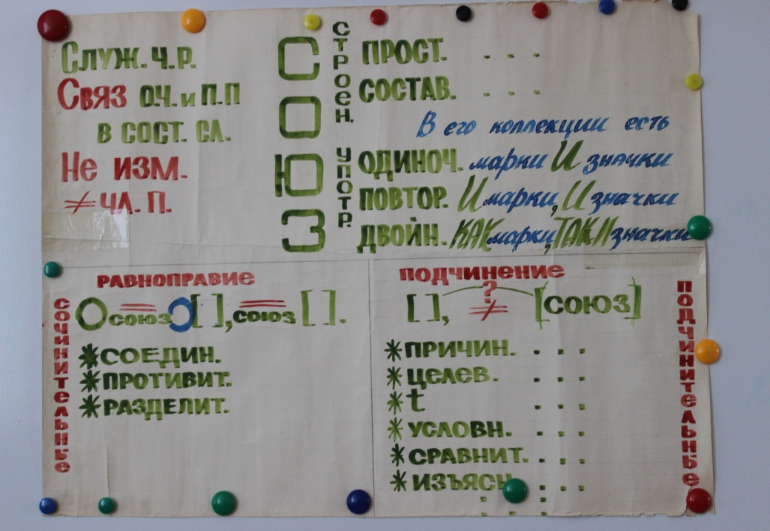

Slide 17
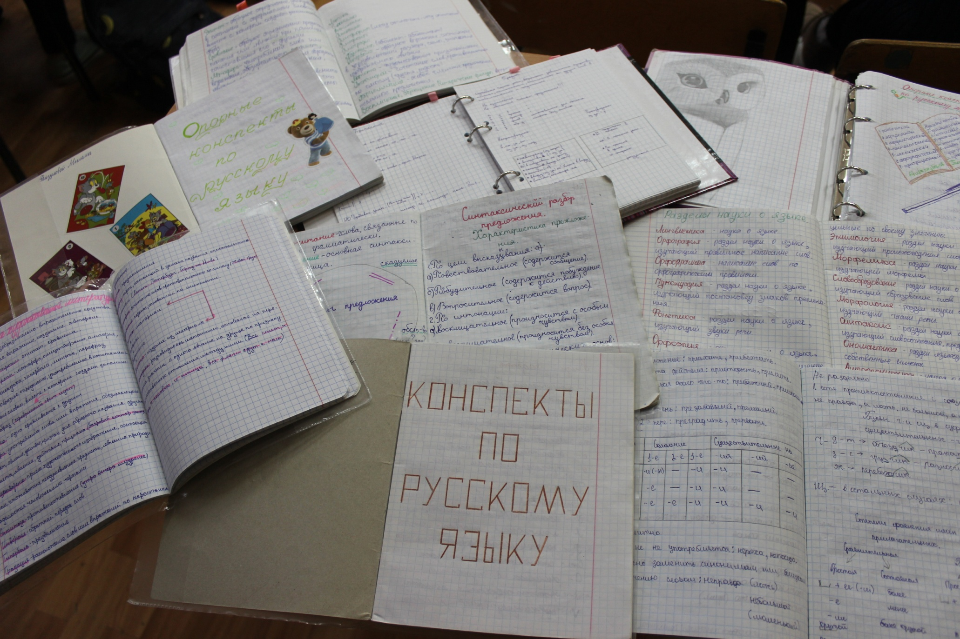

Slide 18
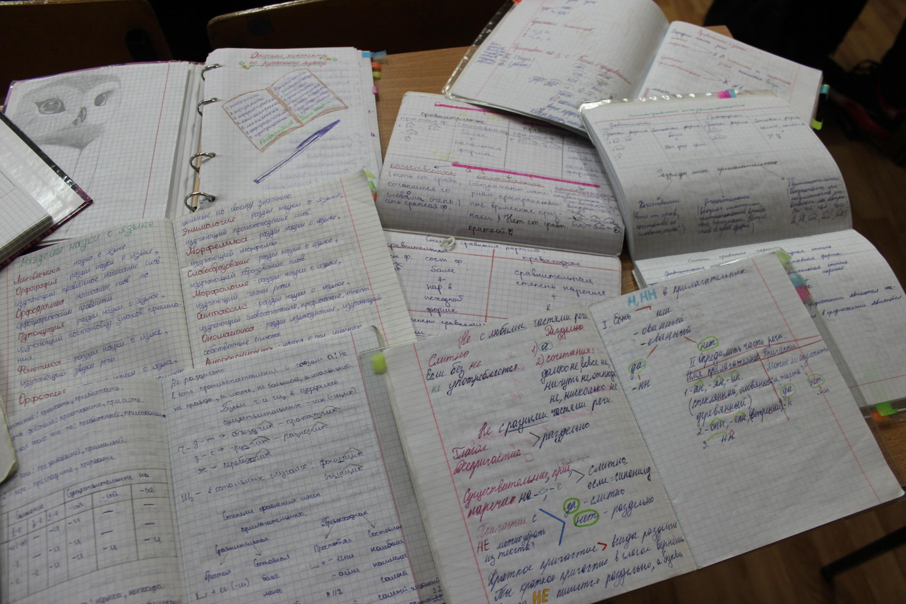

Slide 19
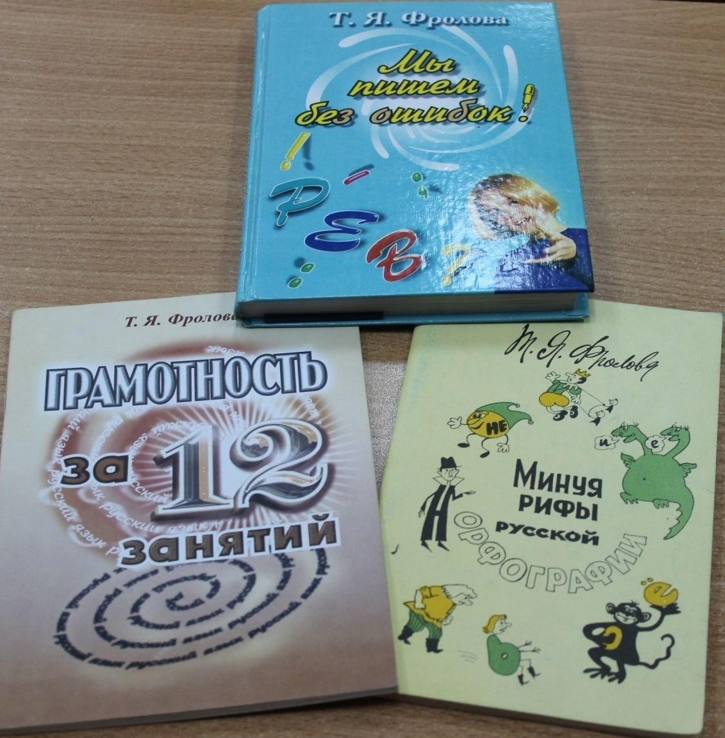
Метод Т.Я.Фроловой

Slide 20
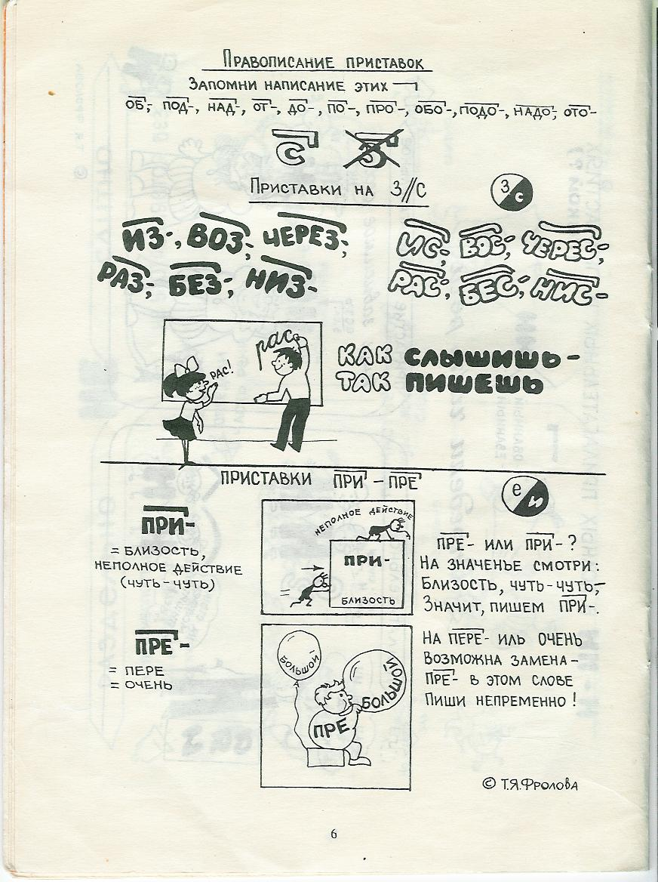
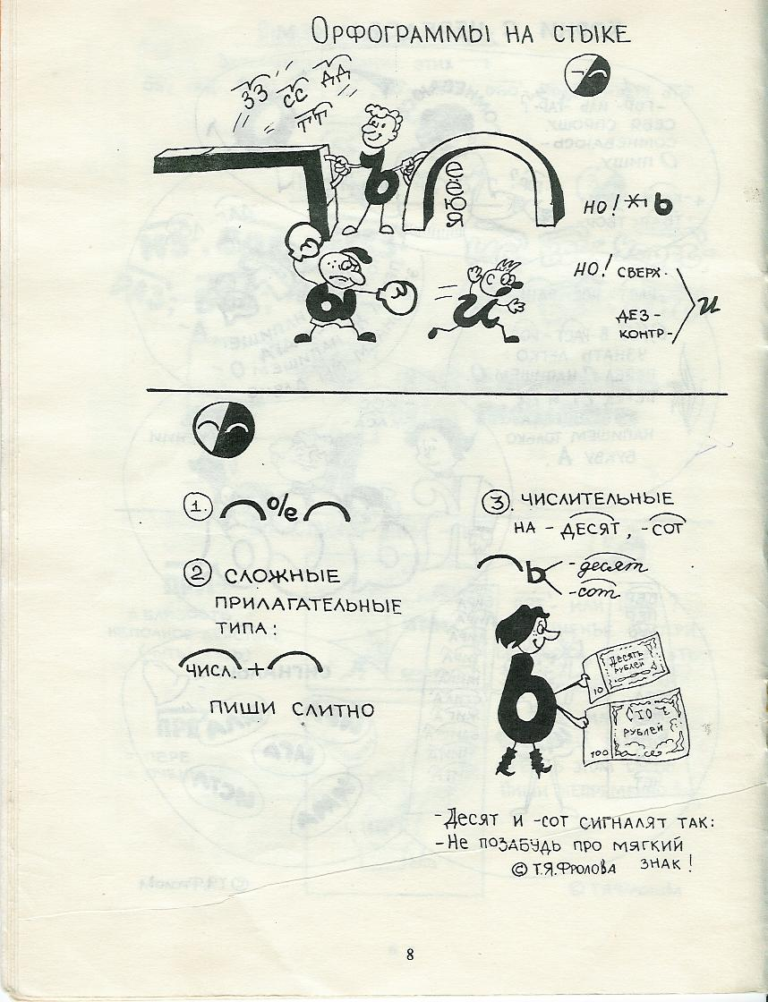
Алгоритмы, схемы, рифмованные правила

Slide 22
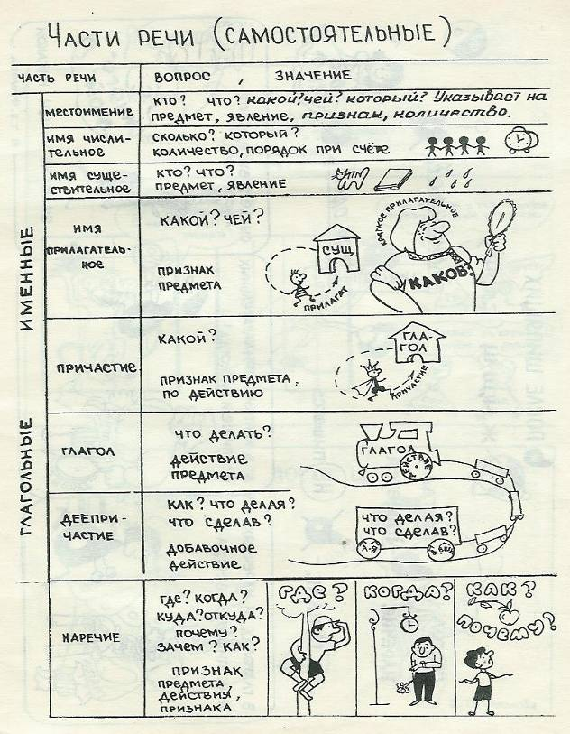
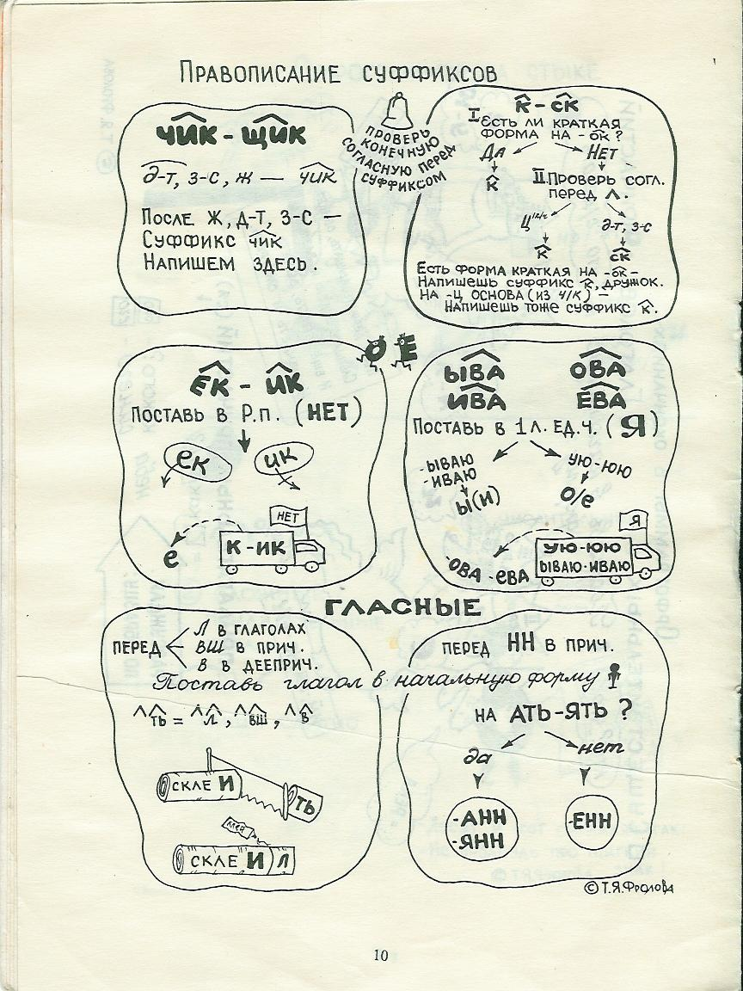

Slide 23
Предметные исследования
Творческие задания:
Любимые цвета в творчестве А.С.Пушкина, С.А.Есенина, М.Ю.Лермонтова, Ф.И.Тютчева, А.А.Фета.
Опишите свои вечера и добавьте, какими бы хотели вы их видеть.
Придумайте интересные вопросы по предмету (теме), которые вы хотели бы задать учителю и ученикам.
Опишите «бессонницу», мечты бедного (богатого) человека и т.д.

Slide 24
Проектная деятельность
Темы проектов:
«Для чего нужны правила русского языка»
«В мире слов»
«Мудрость и мораль басен Крылова»
«Памятники литературным героям»
«Интересная фразеология»
«Секреты буквы Ё»
«Литературные места Тульского края»
«По тропинкам басни»
«Какого роду, племени»
«Лингвистические парадоксы»
«История развития алфавита»
2017/2018 учебный год:
«Исчезнувшие буквы русского алфавита»
«Как Интернет влияет на язык»
«Русская усадьба 19 века»
«Обряды русского народа»
«Зачем нужны псевдонимы? или Кто и зачем скрывается под маской?»
«Быт и нравы русского дворянства»
«Роль книги в жизни человека»
«Отражение русского национального характера во фразеологизмах»
«Мини-сборник пословиц о семье»

Slide 25
Рефле́ксия – самоанализ деятельности и её результатов.
(Словарь ударений русского языка)
Закончите предложения:
Сегодня на уроке я узнал(а)…
Мне было интересно…
Мне было трудно…
Я научился (научилась)…
Я смогу…
Я попробую…
Анкетирование:
Уровень предъявляемых требований меня вполне устраивает.
Я доволен оценками, которые мне выставляют.
Я с удовольствием иду на урок.
Меня устраивает рабочий порядок во время урока.
Учитель меня понимает.
Я многое успеваю сделать во время урока, и домашние задания не занимают у меня много времени.

Slide 26
«Пусть каждый выскажет своё мнение, не беспокоясь о том, что другие думают не так, как он. Надо иметь терпимость к чужим мнениям. Нельзя заставлять всех думать одно».
В.Г.Белинский

Slide 27
План комплексного анализа текста
1.Подготовьтесь к выразительному чтению текста. Выберите нужный тон, темп чтения, принимая во внимание содержание текста, его языковые особенности, определите, где нужны логические ударения, паузы короткие и более продолжительные.
2.Определите тему, основную мысль текста. Выпишите ключевые слова (словосочетания), которые отражают тему текста.
3.Озаглавьте текст. Объясните смысл названия. На что указывает заглавие: на тему или основную мысль?
4.Определите стиль текста. Докажите своё мнение.
5.Докажите, что это текст. Какова роль первого и последнего предложений?
6.Каким типом речи является текст? Докажите.
7.Какие средства связи между предложениями используются в тексте (одном абзаце). Какой способ связи (цепная, параллельная)?
8.Объясните, пользуясь словарём, значение выделенных слов.
9.Подберите к выделенным словам синонимы (антонимы). Чем отличаются слова, входящие в ряд синонимов? Почему из ряда синонимов используются эти слова?
10.Найдите в тексте 2-3 многозначных слова. В каких значениях они употребляются? Докажите, что эти слова многозначны.
11.Найдите в тексте (если есть) синонимы, антонимы, слова, употреблённые в переносном значении; слова, стилистически окрашенные (высокие, книжные, разговорные, просторечные, официальные). Какова их роль в тексте?
12.Найдите в тексте заимствованные слова (диалектизмы, профессионализмы, архаизмы, фразеологизмы). Объясните их значение.
13.Составьте план текста, подготовьтесь к его пересказу (устно или письменно; сжато или выборочно).
14.Выполните на материале текста разные виды разбора.
15.Проанализируйте орфографию и пунктуацию текста. Сгруппируйте орфограммы и пунктограммы, объясните их.

Slide 28
Комплексный анализ текста
- Прочитайте отрывки из статьи, включённой в сборник «Альманах библиофила».
- Подготовьтесь к сжатому изложению и к сочинению.
- Составьте план текста.
- Какие признаки текста-повествования можно проиллюстрировать примерами из данного текста?

Slide 29
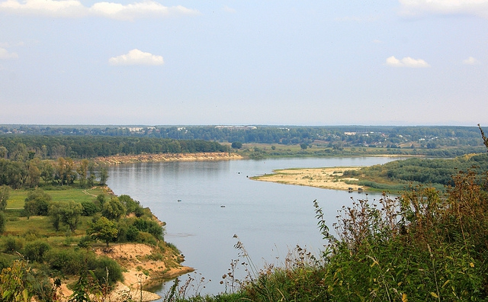
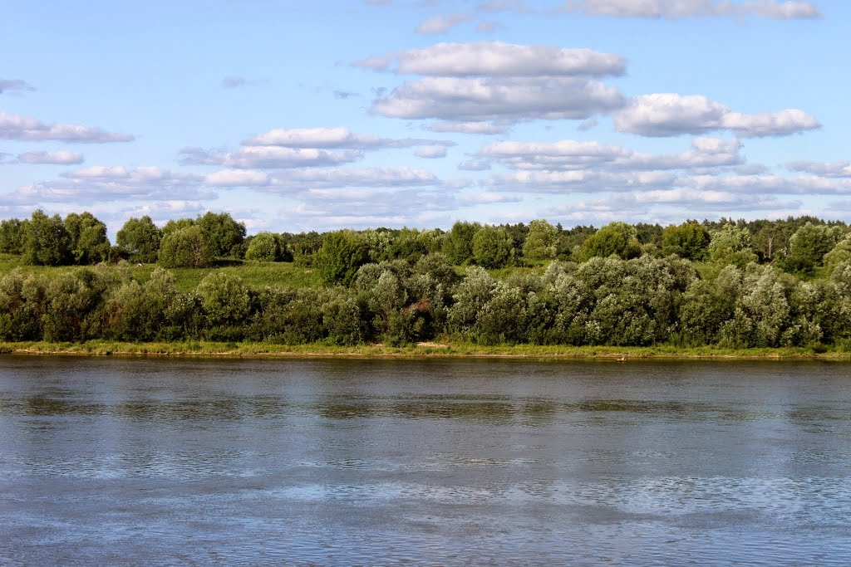
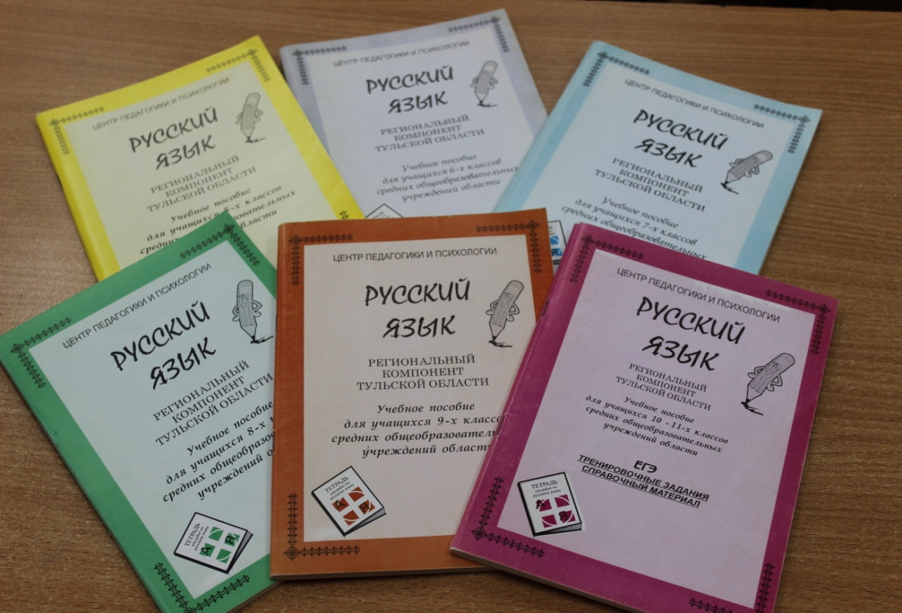
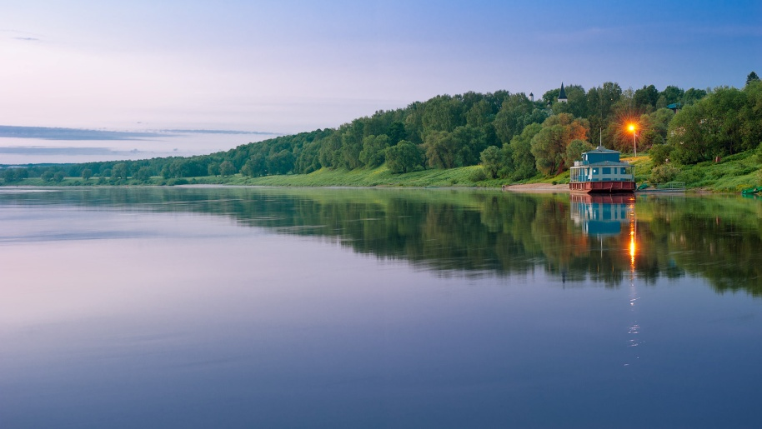
Комплексный анализ текста А.Солженицына «Путешествуя вдоль Оки»

Slide 30
Композиция (тип текста –рассуждение)
Вступление
Основная часть
Заключение
1. Ситуация
Функция 1 языкового явления
Функция 2 языкового явления
Функция 3 языкового явления
2. Тезис (утверждение)
Пример 1 (из текста)
Пример 1 (из текста)
Пример 1 (из текста)
Пример 2 (из текста)
Пример 2 (из текста)
Пример 2 (из текста)

Slide 31
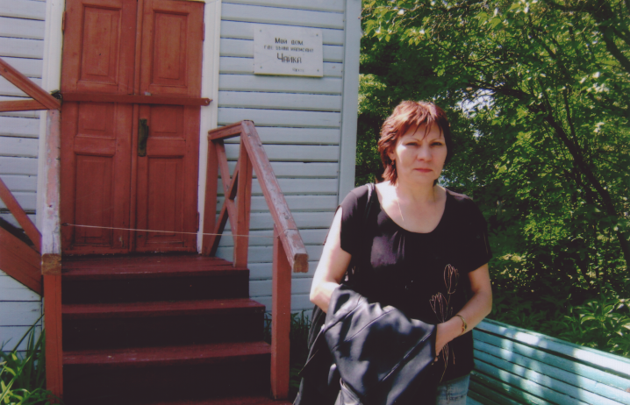
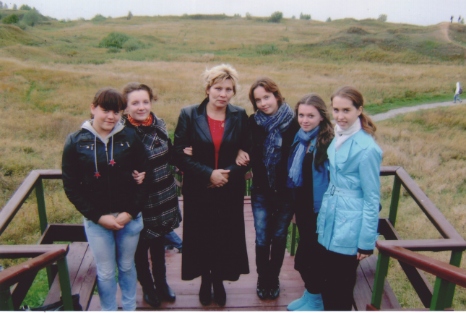
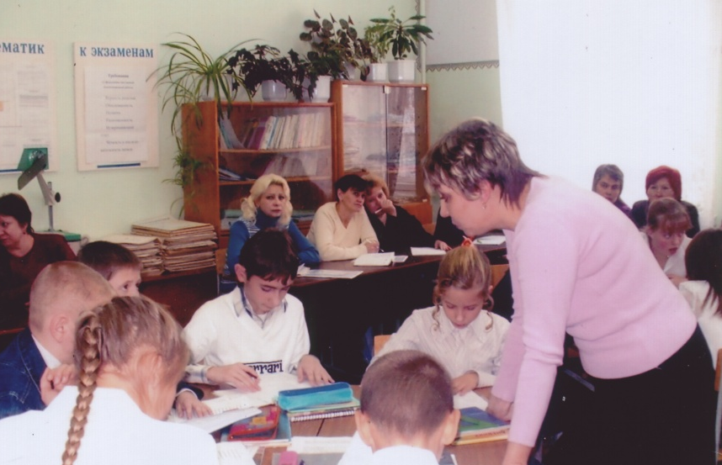
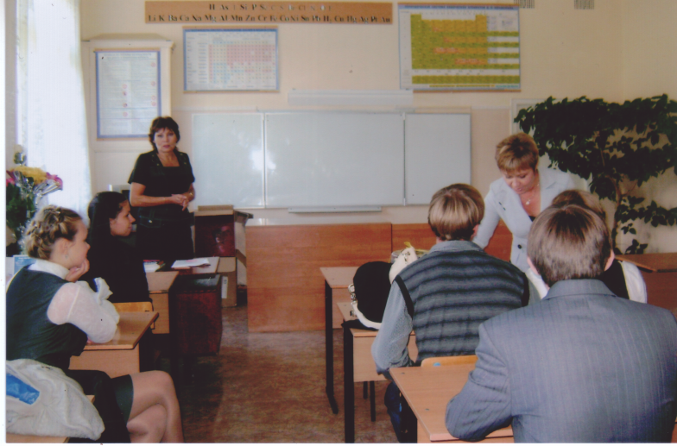
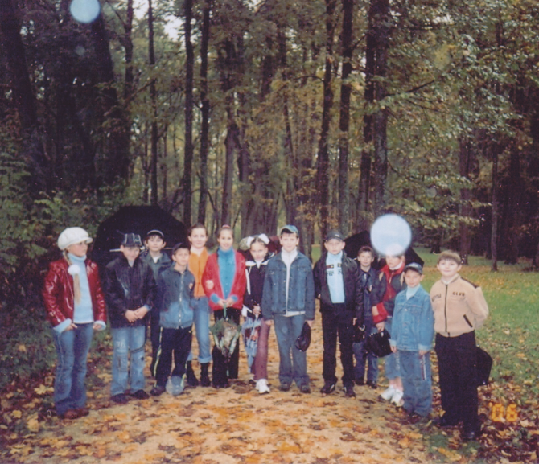
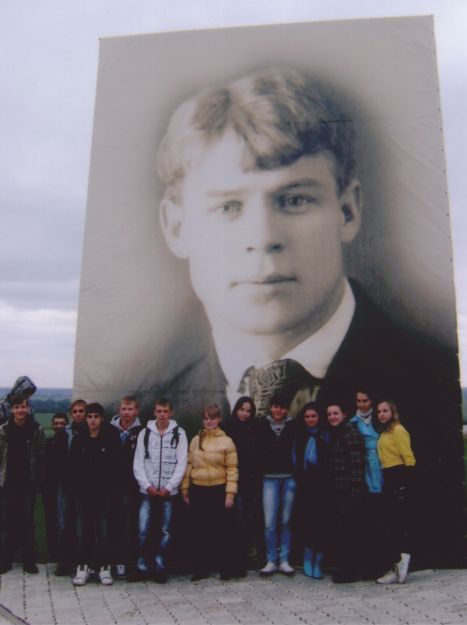
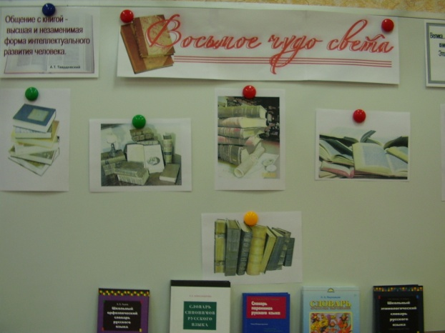
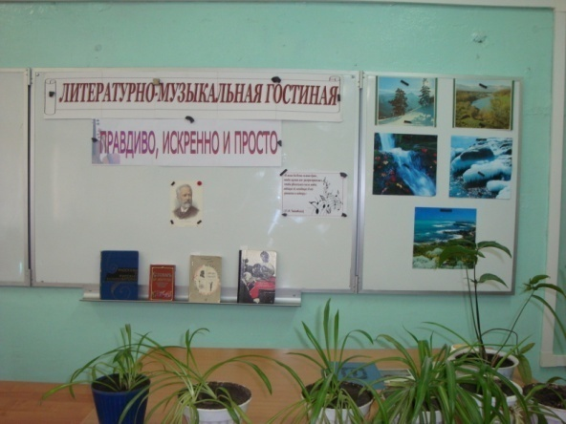

Slide 32
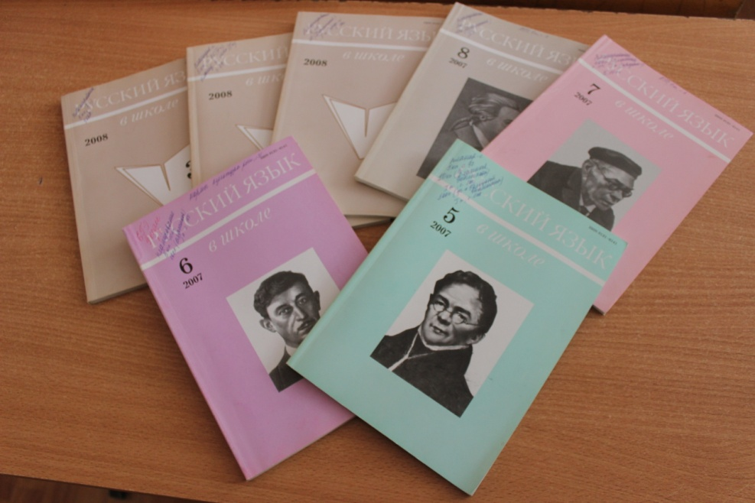
Методическая литература

Slide 33
Спасибо за внимание!

